Slide 1
Báo cáo đề tài

Slide 2
Mục lục
Intrusion Detection Framework
Hiện thực hệ thống
Hướng nghiên cứu

Slide 3
Mục lục
Intrusion Detection Framework
Sơ lược về hệ thống
Normalization
Aggregation
Correlation
References
Hiện thực hệ thống
Hướng nghiên cứu

Slide 4
Bài toán
Phát hiện tấn công
Quản lí user
Hiển thị tấn công
Dự đoán tấn công (plan prediction)
Ngăn chặn tấn công
Notes:
Yêu cầu của bài toán đòi hỏi phải giải quyết được các vấn đề trên. Trước hết là phát hiện tấn công.

Slide 5
Sơ lược về hệ thống
Prediction
Sensor 1
Attack Scenario
Sensor 2
Normalization
IDMEF
Aggregation
Hyper
-alert
Correlation
Sensor 3
Attack Scenario
Visualization

Slide 6
Normalization
Chuyển hóa tất cả alert từ các IDS khác nhau thành một định dạng duy nhất
Intrusion Detection Message Exchange Format (IDMEF)

Slide 7
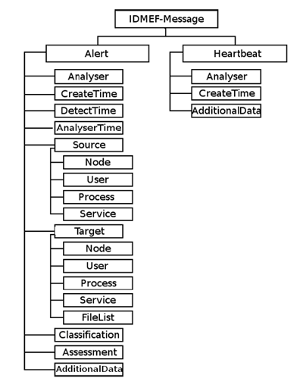
IDMEF
IDMEF có dạng cây phân nhánh, chia thành nhiều class

Slide 8
Aggregation
Nhóm các alert có tính chất tương tự lại.
Các alert tương tự nhau khi:
Giống nhau ở tất cả các thuộc tính nhưng chỉ khác thời gian
Có cùng một nguyên nhân sinh ra (root cause)

Slide 9
Mục lục
Intrusion Detection Framework
Sơ lược về hệ thống
Normalization
Aggregation
Correlation
References
Hiện thực hệ thống
Hướng nghiên cứu

Slide 10
Correlation
Các phương pháp correlation có thể được chia thành 3 nhóm:
Kết hợp dựa trên sự tương tự của các thuộc tính của alert.
Kết hợp dựa trên kịch bản tấn công.
Kết hợp dựa trên điều kiện và kết quả.
Notes:
-PP1:
-PP2: kịch bản tấn công này phải được định nghĩa sẵn bởi chuyên gia, cho nên các phương pháp này chỉ phát hiện được các cuộc tấn công đã được biết.
-PP3: kết hợp 2 alert lại nếu điều kiện xảy ra của 1 alert chính là kết quả của 1 alert kia.

Slide 11
Một số định nghĩa
Hypert Alert Type
Hyper Alert
Prepare for

Slide 12
Hyper Alert Type
(fact, prerequisite, consequence)
Fact: tập hợp các biến
Prerequisite, Consequence: tập hợp các predicate có các biến nằm trong fact.
Ví dụ: hyper alert type SadmindBufferOverflow =
(
{VictimIP, VictimPort},
ExistHost(VictimIP)^VulnerableSadmind(VictimIP),
{GainRootAccess(VictimIP)}
)
Notes:
Fact:thành phần này cho biết thông tin có trong alert.
Prerequisite: là điều kiện để cho cuộc tấn công thành công.
Consequence: là sự kiện có thể xảy ra nếu cuộc tấn công thực sự thành công.

Slide 13
Hyper Alert
Cho hyper alert type T = (fact, prerequisite, consequence)
Hyper alert (instance) h của T: là 1 tập hợp các tuple trên fact, mỗ tuple được gắn với 1 khoảng thời gian [begin_time, end_time].
Notes:
Nếu ta có hyper alert h, thì tức là tập hợp prerequisite phải có giá trị là true và tất cả predicate trong consequence có thể có giá trị là true đối với mỗi tuple trong hyper alert h.

Slide 14
Hyper Alert
Ví dụ: hyper alert type SadmindBufferOverflow =
(
{VictimIP, VictimPort},
ExistHost(VictimIP)^VulnerableSadmind(VictimIP),
{GainRootAccess(VictimIP)}
)
hyper alert h = {(VictimIP=152.1.19.5, VictimPort=1235)
(VictimIP=152.1.19.7, VictimPort=1235)}

Slide 15
Ràng buộc của Hyper Alert
Cho 1 khoảng thời gian D, h thỏa mản ràng buộc khoảng thời gian D nếu:
Max{t.end_time|với mọi t thuộc h} – Min{t.begin_time|với mọi t thuộc h} < D
Cho 1 thời gian I, h thỏa mãn ràng buộc khoảng thời gian I nếu thỏa 1 trong 2:
h chỉ có 1 tuple
Với mọi t thuộc h, tồn tại t’ thuộc h, sao cho, t.begin_time<T<t.end_time, t’.begin_time<T’<t’.end_time, |T-T’|<I
Notes:
Ràng buộc 1: tức là khoảng cách thời gian giữa 2 tuple k dc vượt quá khoảng thời gian D, các alert xuất hiện cách nhau 1 kh tg lâu sẽ k dc gộp thành 1 hyper alert
Ràng buộc 2: tức là mỗi alert t trong h, phải có it nhất 1 alert t’ khác trong h, sao cho t’ cách t k quá khoảng tg I.

Slide 16
Prepare for
P: tập prerequisite
C: tập consequence
Hyper alert h1 prepare for hyper alert h2 nếu
tồn tại predicate p thuộc P(h2)
C là tập con của C(h1)
với mọi c thuộc C, c.end_time < p.begin_time
Phép AND các predicate trong C phải suy ra p.
Notes:
Mục tiêu là tìm tất cả các cặp hyper alert h1 và h2 sao cho h1 prepare for h2.

Slide 17
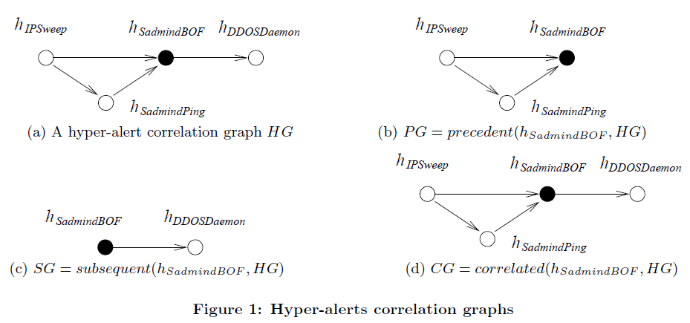
Hyper Alert Correlation Graph
Đồ thị dạng DAG, đồ thị có hướng không vòng.

Slide 18
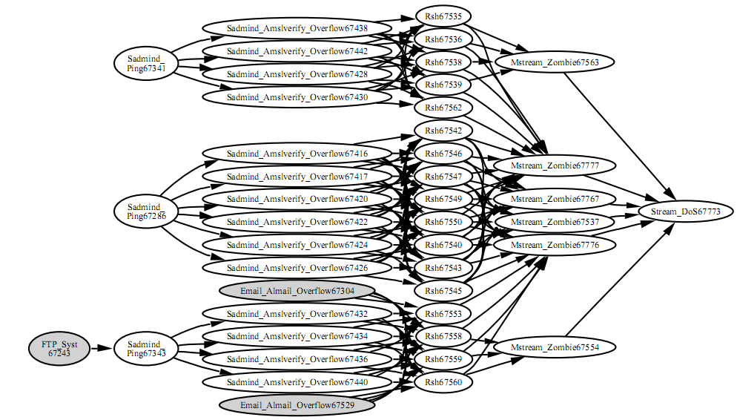
Hyper Alert Correlation Graph
Notes:
Đây là 1 hình ảnh về các alert (hyper-alert) sau khi đã được liên kết lại với nhau. Các node là các hyper-alert được kết nối lại với nhau tạo nên mô hình về 1 cuộc tấn công DDOS.
Dựa trên đồ thị này ta có thể thấy cuộc tấn công được chia ra làm 5 bước khác nhau nhằm thực hiện được mục đích cuối cùng.

Slide 19
Mục lục
Intrusion Detection Framework
Hiện thực hệ thống
Kiến trúc hệ thống và các công nghệ
Demo tấn công 1 lỗ hổng Apache
Hướng nghiên cứu

Slide 20
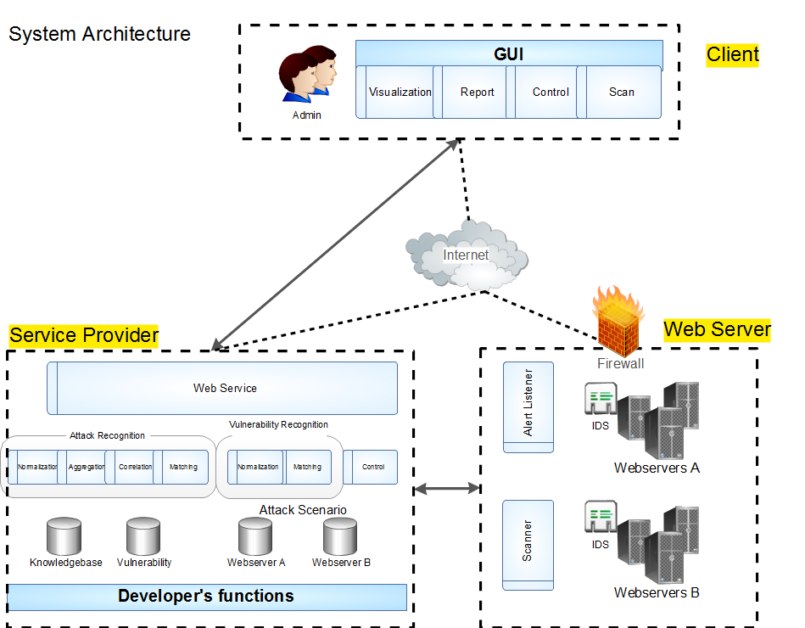
SOAP Message

Slide 21
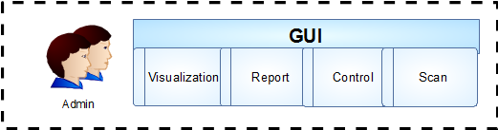
Client
WPF application
GraphViz
DOT Language File

Slide 22
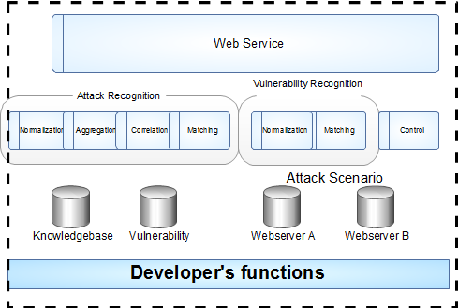
Service Provider
IIS Server
Oracle
DB

Slide 23
ERD

Slide 24
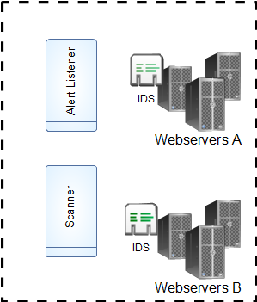
Web server
Snort
IDMEF
NMap

Slide 25
Mục lục
Intrusion Detection Framework
Hiện thực hệ thống
Kiến trúc hệ thống và các công nghệ
Demo tấn công 1 lỗ hổng Apache
Hướng nghiên cứu

Slide 26
Sơ lược về lỗ hổng “Apache (Win32) Chunked Encoding”
Một số khái niệm cơ bản
HTTP Chunked transfer encoding
Lỗ hổng “Apache Chunked Encoding”
1.2.x ;
1.3.0 ->1.3.24;
2.0->2.0.36 ;

Slide 27
Giả lập tấn công Apache HTTP server
Mô hình giả lập :
Máy bị tấn công :
WinXP
Snort chạy như một Network IDS
Apache HTTP server version 1.3.19
Máy tấn công:
WinXP
Nmap
Metasploit 2.6 framework

Slide 28
Demo Attack <Clip or …>

Slide 29
Snort Alert
ICMP Ping , ICMP Ping Windows , ICMP Echo Replay
-> Cảnh báo sinh ra trong quá trình quét bằng Nmap.
SHELLCODE x86 inc ebx NOOP
SHELLCODE x86 OS agnostic fnstenv geteip dword xor decoder
->Những cảnh báo khi Snort phát hiện ra các đoạn shellcode được chèn vào gói tin gửi tới

Slide 30
Mục lục
Intrusion Detection Framework
Hiện thực hệ thống
Hướng nghiên cứu
Alert Aggregation
Root cause analysis
Cải tiến của root cause analysis
Alert Fusion – Một hướng tiếp cận khác
Đề xuất

Slide 31
Sơ lược về hệ thống
Prediction
Sensor 1
Attack Scenario
Sensor 2
Normalization
IDMEF
Aggregation
Hyper
-alert
Correlation
Sensor 3
Attack Scenario
Visualization

Slide 32
Alert Aggregation
Nhóm các alert có tính chất tương tự lại.
Các alert tương tự nhau khi:
Giống nhau ở tất cả các thuộc tính nhưng chỉ khác thời gian
Có cùng một nguyên nhân sinh ra (root cause)
Các phương pháp chính
Phân tích root cause
Phân tích độ tương tự giữa 2 alert
Dùng rule để gom cụm alert và tạo alert đại diện

Slide 33
Nội dung
Root cause analysis
Cải tiến
Đề xuất
Alert Fusion

Slide 34
Các khái niệm[1,2]
Root cause: nguyên nhân gây ra cảnh báo
Alert (alarm): cảnh báo
Có dạng tích Đề các của các domain của các thuộc tính
dom(A1) x dom(A2)…x dom(An) với {A1..An} là các thuộc tính

Slide 35
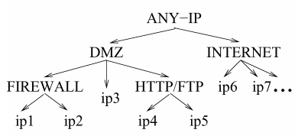
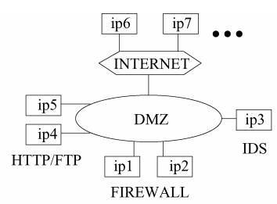
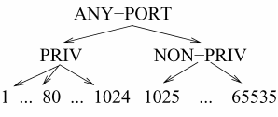
Các khái niệm[1,2]
Generalization Hierarchies (cây tổng quát hóa)

Slide 36
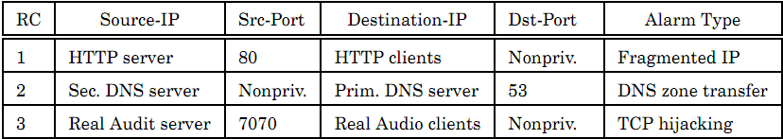
Các khái niệm[1,2]
Generalized alarm: alarm tổng quát của những alarm được tạo ra bởi root cause
Ví dụ:
Notes:
Root cause của 1: A HTTP server with a broken TCP/IP stack that fragments outgoing trafﬁc.
“Fragmented IP” alarms ensuewhen the server responds to clients requests.
Root cause của 2: At one site, a misconﬁgured secondary DNS server performed half-hourly
DNS zone transfers fromthe primary DNS server. The resulting “DNS zone
transfer” alarms are no surprise.
Root cause của 3: A real audio server whose trafﬁc remotely resembles TCP hijacking at-
tacks. This caused our commercial IDS to trigger countless “TCP hijacking” alarms

Slide 37
Ý tưởng
Dùng generalization hierarchies làm căn cứ để tổng quát từng thuộc tính của alert
Thay đổi điều kiện dừng của giải thuật Attribute Oriented Induction (AOI)

Slide 38
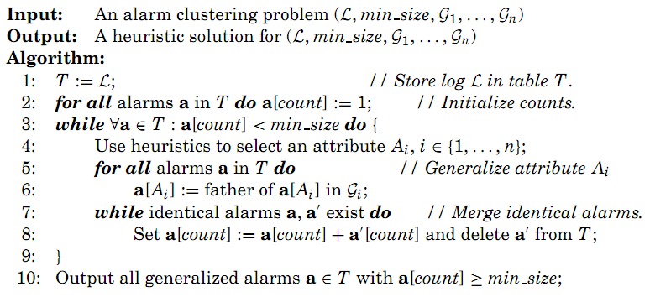

Giải thuật[1,2]

Slide 39




Giải thuật

Slide 40
Ưu - Nhược điểm
Ưu điểm
Không cần thông qua bước clustering
Nhược điểm
Tổng quát hóa tất cả các alarm => dễ dẫn đến việc generalized alarm quá tổng quát
Không chạy trong thời gian thực
Thông số nhận vào là 1 alert log

Slide 41
Nội dung
Root cause analysis
Cải tiến
Đề xuất
Alert Fusion

Slide 42
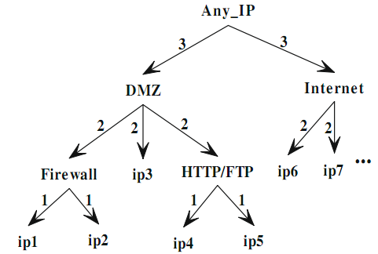
Các cải tiến[3]
Chỉ tổng quát hóa khi cần thiết
Mở rộng generalization hierarchies
Thêm điều kiện để tổng quát hóa

Slide 43
Các khái niệm[3]
Nearest Common Ancestor (NCA): node cha gần nhất của 2 node con trên generalization hierarchies
Dist(a,b): khoảng cách giữa 2 alarm a và b
Dist(a,b) là tổng khoảng cách giữa mỗi thuộc tính của a và b
NOD: khoảng cách lớn nhất giữa 2 alert để 2 alert này có thể được cluster lại (aggregate, generalize)

Slide 44

Các khái niệm[3]
Đối với thuộc tính Source IP
NCA(ip1,ip3) = DMZ
NCA(ip1,DMZ) = DMZ
dist(ip1,ip3)=5
dist(ip1,DMZ)=3

Slide 45
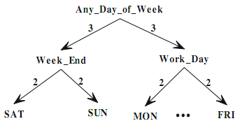

Các khái niệm[3]
Dist(alert_1,alert_2)=6
Dist(alert_1,alert_3)=11
Dist(alert_2,alert_3)=11

Slide 46
Ý tưởng
Cải tiến giải thuật root cause analysis
Mở rộng generalization hierarchies để tính khoảng cách giữa 2 thuộc tính
Gom cụm các alert dựa trên điều kiện ( <=NOD)
Tổng quát hóa dựa trên cụm

Slide 47
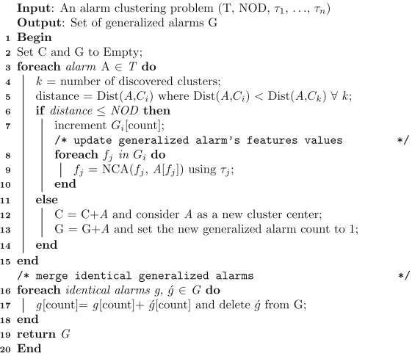
Giải thuật[3]

Slide 48


Giải thuật[3]
NOD = 10

Slide 49
Ưu - Nhược điểm
Ưu điểm
Kiểm soát được việc tổng quát hóa
Thông qua NOD
Nhược điểm
Không chạy real time
Thông số nhập vào là 1 alert log

Slide 50
Nội dung
Root cause analysis
Cải tiến
Đề xuất
Alert Fusion

Slide 51
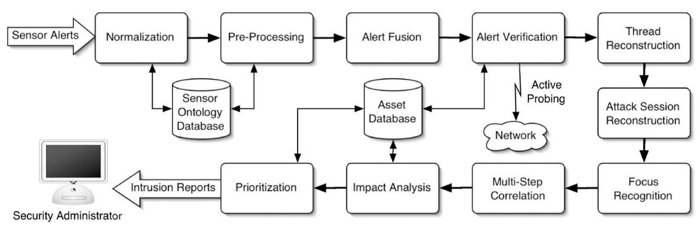
Hướng tiếp cận khác

Slide 52
Ý tưởng của Alert Fusion
Sử dụng sliding time window
Alert chứa trong 1 queue
Chỉ tổng hợp các alert trong queue
Giữ lại các thuộc tính có giá trị trùng nhau
Cập nhật time mới cho phù hợp
Alert cũ sẽ bị xóa ra khỏi queue

Slide 53
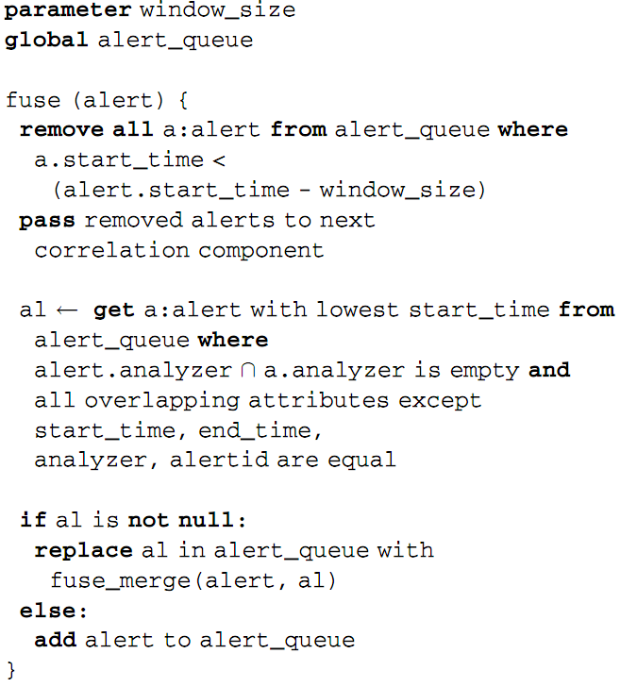
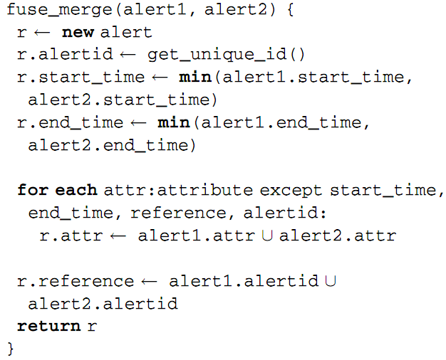
Giải thuật
Tạo alert tổng hợp
Xóa alert cũ
Gọp các thuộc tính
Lấy alert mới nhất ra để fuse

Slide 54
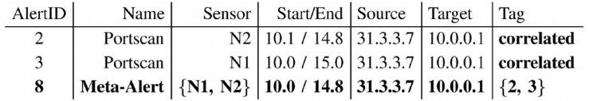
Ưu nhược điểm
Ưu điểm
Đơn giản
Chạy real time
Nhược điểm
Tính diễn đạt không cao

Slide 55
Nội dung
Root cause analysis
Cải tiến
Đề xuất
Alert Fusion

Slide 56
So sánh
Root cause analysis
Ưu điểm
Nhược điểm
Cải tiến
Ưu điểm
Nhược điểm
Alert Fusion
Ưu điểm
Nhược điểm
Không cần clustering
Không real time
Generalize bất kì
Generalize lúc cần
Không real time
Chạy real time
Tính diễn đạt không cao

Slide 57
Đề xuất
Kết hợp ưu điểm của các phương pháp
Chỉ xét các alert trong time window
Khoảng cách giữa các alert có tính trọng số

Slide 58
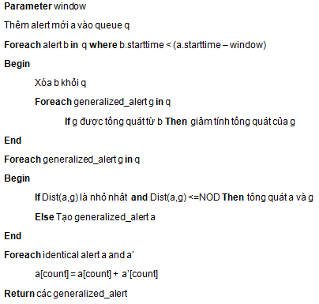
Giải thuật

Slide 59
Ưu nhược điểm
Ưu điểm
Chạy real time
Có tính diễn đạt
Nhược điểm
Không phát hiện được delay attack

Slide 60
Công việc cần làm
Giảm tính tổng quát của 1 generalize alert
Không cần giảm tính tổng quát
Sử dụng generalization hierarchy để giảm tính tổng quát

Slide 61
Tính khả thi
Có khả năng kết hợp với hệ thống hiện tại

Slide 62
References
[1]K. Julisch, Clustering intrusion detection alarms to support root cause analysis,ACM Transaction on Information and System Security 6 (2003) 443–471.
[2]K. Julisch, Using root cause analysis to handle intrusion detection alarms, Ph.D. dissertation, University of Dortmund, 2003
[3]S. O. Al-Mamory and H. Zhang. “Intrusion Detection Alarms Reduction Using Root Cause Analysis and Clustering,” in Computer Communications, vol. 32(2), 2009, pp. 419-430.
[4]F. Valeur, G. Vigna, C. Kruegel, and R. Kemmerer. A comprehensive approach to intrusion detection alert correlation. In Proceedings of IEEE Transactions on Dependable and Secure Computing, 2004.
[5]P. Ning, Y. Cui, and D.S. Reeves, “Constructing Attack Scenarios through Correlation of Intrusion Alerts,” Proc. ACM Conf. Computer and Comm. Security, pp. 245-254, Nov. 2002.
[6]H. Debar and D. Curry. The IDMEF format. Available at: http://www.ietf.org/html.charters/idwg-charter.html, 2004.
[7]P.Ning ,Y.Cui, D.S.Reeves,Constructing attack sceniarios through correlation of instrusion alerts,In 9th ACM Conference on Computer and Communications Security,November 2002
[8]Reza Sadoddin, Ali Ghorbani, Alert Correlation Survey: Framework and Techniques

Slide 63
Q&A

